Slide 1
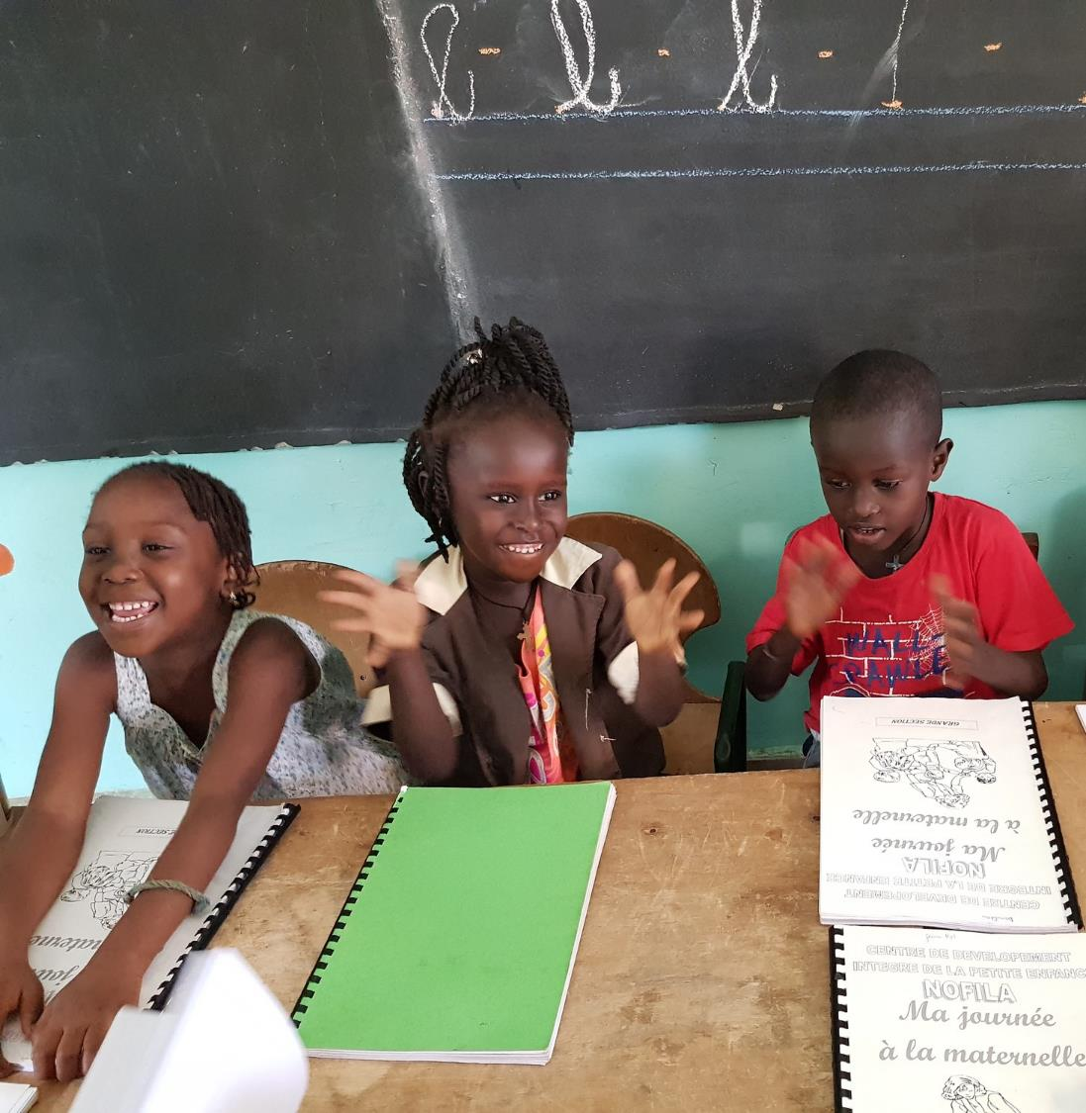
Septembre 2022
Le Projet d’appui à l’initiative
« Apprendre à la maison » dénommé
« Continuité pédagogique »
Présentation Champions de l’éducation
« Éducation et numérique »

Slide 2
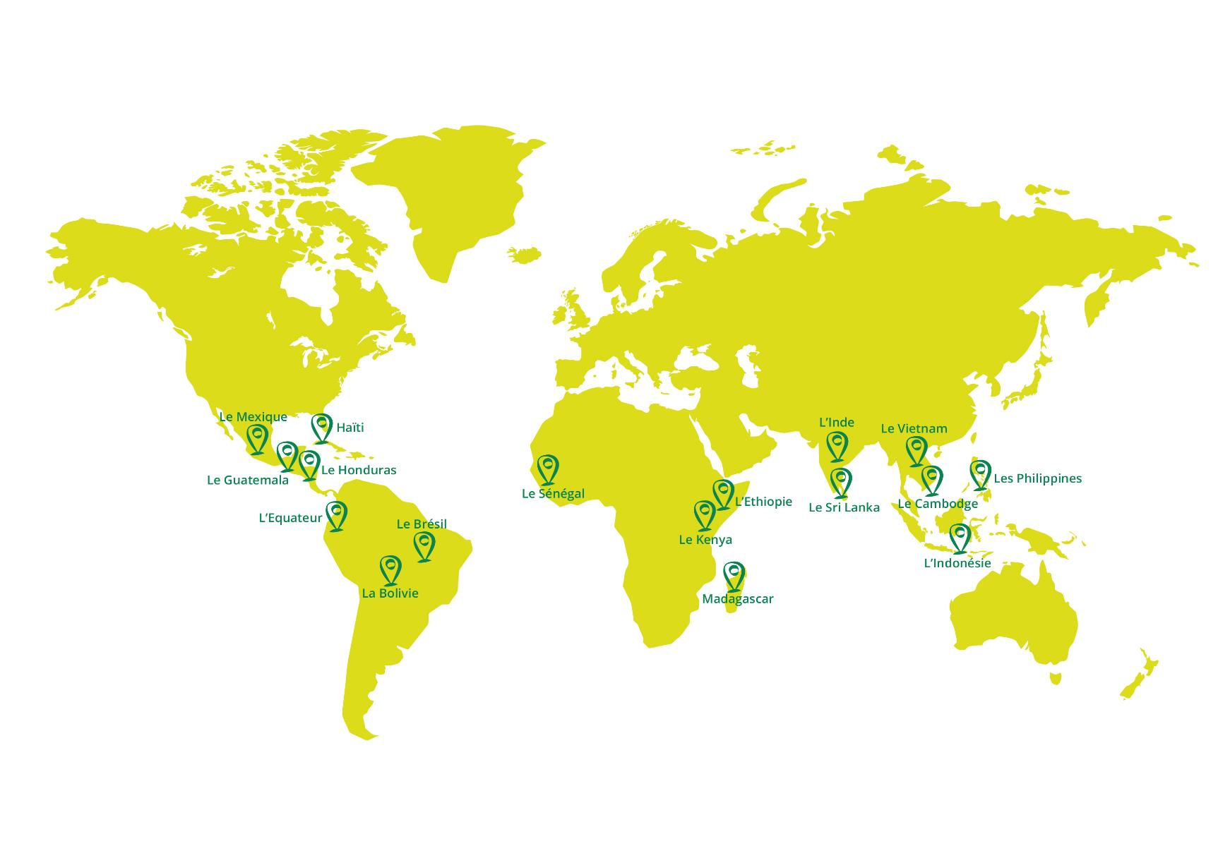
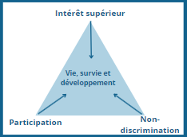
Un Enfant par la Main en bref
Présente en Afrique, en Asie et en Amérique Latine avec une action directe dans 2 pays (Haïti et Madagascar)
18 pays d’intervention
L’Approche basée sur les droits de l’enfant (ABDE)
30 ans d’action
2003
Agir dans la durée
Nos domaines d’intervention
Approche globale de développement
Protection
Une éducation de qualité accessible à tous
Un accès aux soins et sensibilisation sur la santé et la prévention
Des parents qui ont un travail pour assurer l’avenir de leurs enfants
Des enfants protégés, écoutés et épanouis
Mise en œuvre de l’ABDE
Une alimentation saine et équilibrée pour tous
Un accès à l’eau et des latrines entretenues

Slide 3
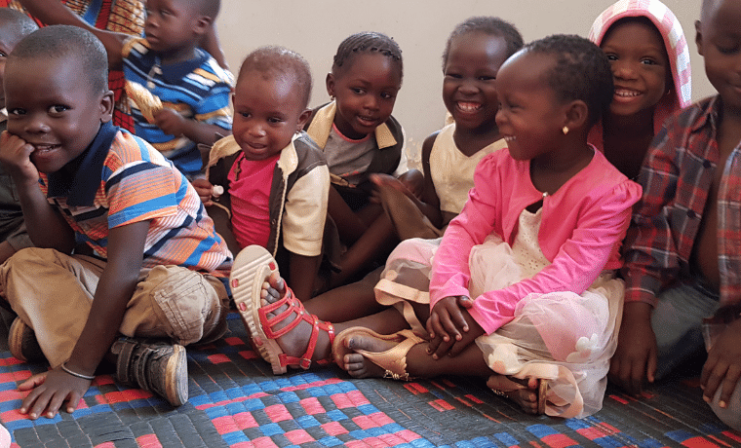
Notre partenariat avec ChildFund Sénégal
UNE ALLIANCE MONDIALE
Réseau de 11 organisations qui partagent les mêmes valeurs
23 millions d’enfants soutenus à travers 70 pays
Les 11 membres ont eu la volonté de s'unir pour asseoir leur expertise et faire entendre la voix des enfants.
Partenaire d’UEPLM depuis 1990
FOCUS
Notes:
Crée en 2002, ChildFund Alliance est un réseau international de 11 organisations de parrainage, Cette alliance mondiale partage les mêmes valeurs et engagements en faveur de l'amélioration des conditions de vie des enfants et de leurs familles. Grâce à ses partenaires sur le terrain, ce réseau dont Un Enfant par la Main est membre contribue à aider :
23 millions d'enfants et leurs familles, dans 70 pays,
au travers de 1 400 programmes de développement communautaire
Depuis 1990, Un Enfant par la Main travaille avec ce partenaire sénégalais pour venir en aide aux enfants et à leurs familles.
Nos actions au Sénégal se traduisent par la mise en place des programmes d’aide et de développement notamment dans les domaines de l’éducation et de la santé pour les enfants et les jeunes.

Slide 4
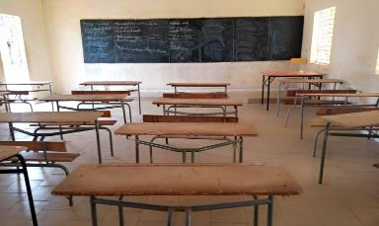
Contexte de conception du projet
1
2
3
Contexte éducatif fragilisé par des grèves à répétition
Crise COVID : 3,5 millions d'élèves déscolarisés
Seulement 42% d’élèves en fin de 1er cycle du secondaire maîtrisent au moins les normes d’aptitudes minimales pour les matières littéraires
Le Ministère de l’Education Nationale créé le dispositif « Apprendre à la Maison » (inspiré du dispositif français « Ma classe à la maison ») pour favoriser la poursuite de l’apprentissage
Un outil au service de la continuité pédagogique, particulièrement utile en période de rupture éducative
ABSENCE D’EQUITE & MAINTIEN DE LA RUPTURE EDUCATIVE
Compte tenu de nombreux facteurs (manque d’ordinateurs, faible connexion internet, etc.), moins de 20% des élèves et étudiants disposent de la possibilité d’accéder à ces ressources en ligne

Slide 5
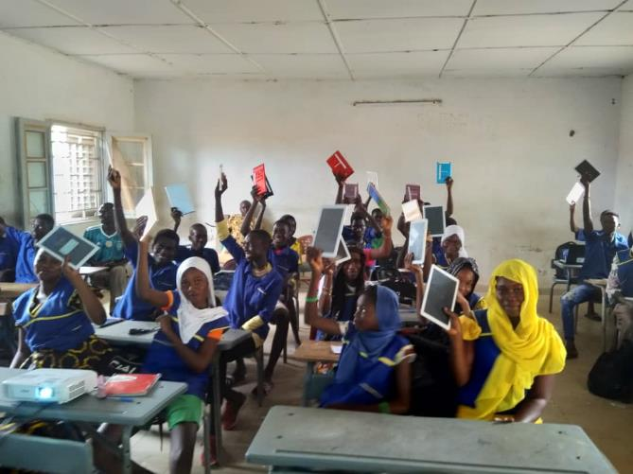
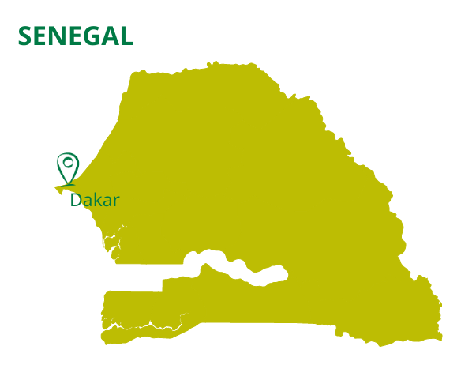
Présentation du projet
Objectif fixé : accompagner le gouvernement du Sénégal dans le développement de stratégies et de supports adaptés au contexte de crise (au-delà de celle liée à la COVID-19) pour l’apprentissage à distance
Localisation : Région de Diourbel, Communes de Tocky Gare et Taïba Moutoupha Sénégal
Durée du projet : 12 mois
Bénéficiaires :
150 élèves de l'élémentaire et 100 élèves du moyen général
250 parents, 2 directeurs de l’élémentaire, 2 principaux du moyen général, 4 inspecteurs de l’éducation et de la formation
Diourbel

Slide 6
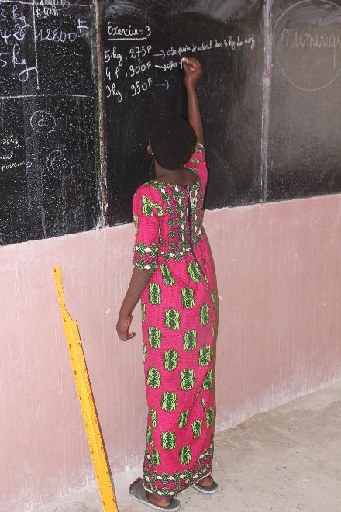
Résultats Attendus
A l’issue du projet, une stratégie d’apprentissage à distance inclusive et adaptée au contexte local est mise en place.
R1: Des contenus pédagogiques sont identifiés, testés et validés
R2: Une plateforme d’apprentissage est mise en place,
R3: Des enseignants sont formés sur l’utilisation des supports identifiés, les outils et sur l’enseignement des contenus pédagogiques validés ;
R4: Les parents et les enfants sont sensibilisés sur l'importance de la continuité des enseignements à la maison ;
R3: Des élèves sont dotés de tablettes numériques, de pass internet et de puces téléphoniques.
R4: Un contrat est signé avec Orange pour la dotation mensuelle en pass internet.
R5: Les élèves apprennent à la maison à travers un enseignement à distance.

Slide 7
Bonnes pratiques
Mise en place d’un réseau de partenaires
1.
Création d’un comité technique et des supports
Développement d’un partenariat multi acteurs autour du projet : ChildFund, ONG Fédération Baol, IEF de Diourbel, les associations des parents d’élèves, les CT, UVS – ENO (espace Numérique Ouvert) de Diourbel, les enseignants et UEPLM.
2.
Développement des contenus pédagogiques avec les acteurs éducatifs, identification et formation des enseignants qui ont été formés à dispenser les cours, création de la plateforme.
Communication de l’information
3.
Auprès des autorités éducatives, administratives et locales
Auprès des parents et des enfants bénéficiaires, à travers différents moyens (radios communautaires, réunions communautaires, et visites à domicile)
Achat et distribution d'équipements
4.
Equipement des comités en matériel informatique
Equipement des enseignants encadreurs & enfants en support d’apprentissage et d’enseignement à la maison (tablettes numériques et pass internet)
Sensibilisation & suivi
5.
Formation des enseignants et élèves à l’utilisation de la plateforme
Sensibilisation des enfants aux réseaux sociaux et dangers
Suivi technique (maintenance informatique) & visite à domicile auprès des élèves

Slide 8
Leçons apprises
Pour renforcer l’utilisation de la plateforme par les enfants, l’accent doit être mis sur les exercices
Les élèves ont besoin d’une formation continue sur l’utilisation de la plateforme pour assimiler les différentes activités (cours, exercices, forum, chat et devoir)
L’apprentissage à distance peut être une alternative à l’apprentissage présentiel à l’unique condition que toutes les dispositions sont mises en place (sinon il peut être complémentaire)
Pour favoriser la pérennité de l’outil, il est essentiel d’impliquer les parents & les chefs d’établissement dans leur gestion pour un suivi régulier des enfants et des enseignants dans la plateforme
Les tablettes peuvent être de véritables outils de co-apprentissage et de partage d’expériences pour les élèves non bénéficiaires
Les enseignants sont plus à l’aise dans l’utilisation des cours et exercices via la plateforme. Un renforcement de capacités sur le chat et le forum peut favoriser l’utilisation des 2 activités comme moyen d’enseignement
Le renforcement des restrictions dans les tablettes permettrait de mieux protéger les élèves et d’augmenter considérablement le temps d’apprentissage.

Slide 9
Difficultés rencontrées & recommandations
Les défis à relever
Les leviers à actionner
N°1 – Difficultés techniques ou opérationnelles liées à l’utilisation de la plateforme (instabilité de la connexion internet, fonctionnalité des tablettes, maitrise de la plateforme, recharge et protection des tablettes)
Encourager les CL à renforcer la couverture du réseau internet avec l’appui des services de télécommunication
Trouver des points de recharge sécurisés ou mettre à disposition un kit de recharge solaire
Organiser régulièrement des renforcements de capacités pour les élèves/enseignants sur l’utilisation de la plateforme
N°2 – Meilleure prise en compte de la disponibilité des élèves durant certaines périodes (vacances scolaires, travaux champêtres, tâches domestiques, etc.)
Impliquer les élèves et les parents dans la planification
Assurer un suivi rapproché des élèves à la maison par des relais communautaires pour s’assurer que les élèves suivent régulièrement les cours et détecter toute anomalie sur la tablette et la connexion internet
Promouvoir un partenariat entre le MEN et l’Université Virtuelle du Sénégal pour la mise en place d’un dispositif d’apprentissage en ligne destiné aux élèves.
N°3 – Absence d’un outil d’encadrement
N°4 – Encourager la connexion régulière des élèves à la plateforme
Mettre en place un emploi du temps pour chaque niveau
Renforcer les restrictions dans les tablettes pour éviter l’utilisation de l’outil à des fins non éducatives
N°5 – Encourager les élèves et enseignants à participer dans les chats et fora pour des interactions efficaces
Renforcer davantage la formation des élèves et enseignants sur les chats et foras, planifier des journées dédiées.
Notes:
CL = collectivités locales
MEN = ministère de l’éducation nationale

Slide 10
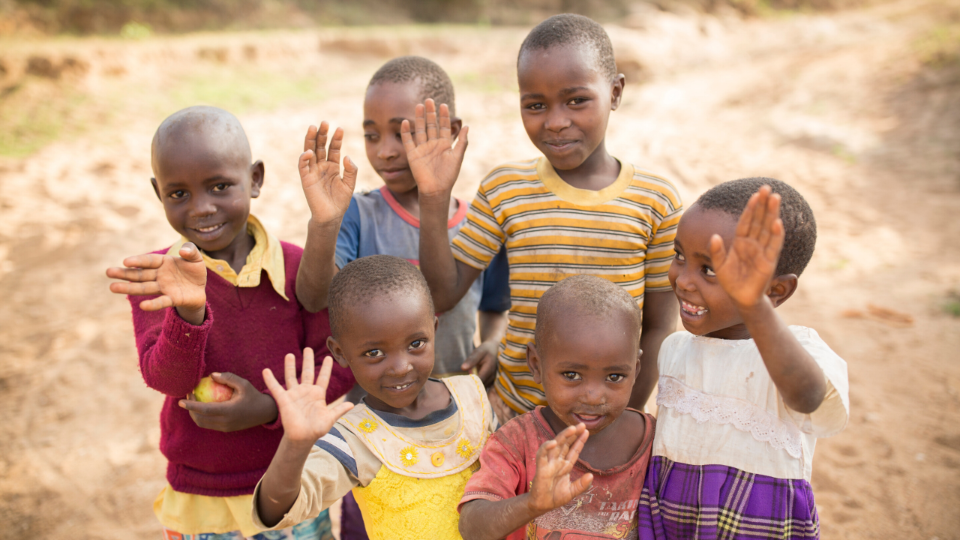
Merci de votre attention !
www.unenfantparlamain.org

